Slide 1


KHỞI ĐỘNG

Slide 2

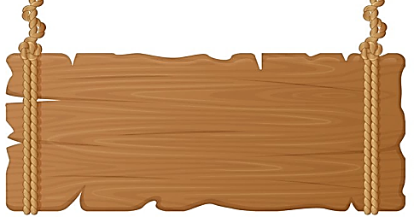

NHẠC
Trò chơi: “Truyền điện” (xì điện)
* Cách chơi: một bạn hát bài Khúc nhạc trên nương xa và ngừng bất kì ở đoạn nào sau đó chỉ bạn tiếp theo (truyền điện) để bạn đó hát nối tiếp theo và như thế cho đến hết bài.

Slide 3


ÔN TẬP BÀI HÁT:
KHÚC NHẠC TRÊN NƯƠNG XA
Nhạc và lời: Hoàng Lân
Dựa theo dân ca Gia-rai

Slide 4


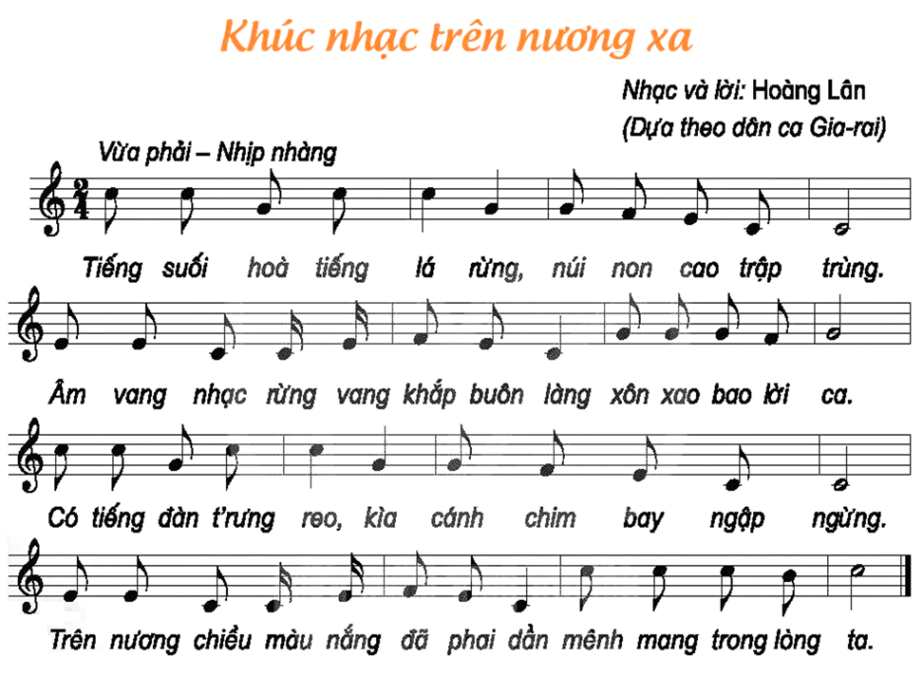
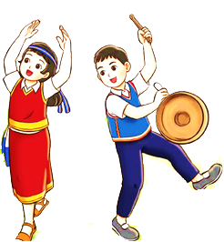
NGHE
GIAI ĐIỆU

Slide 5
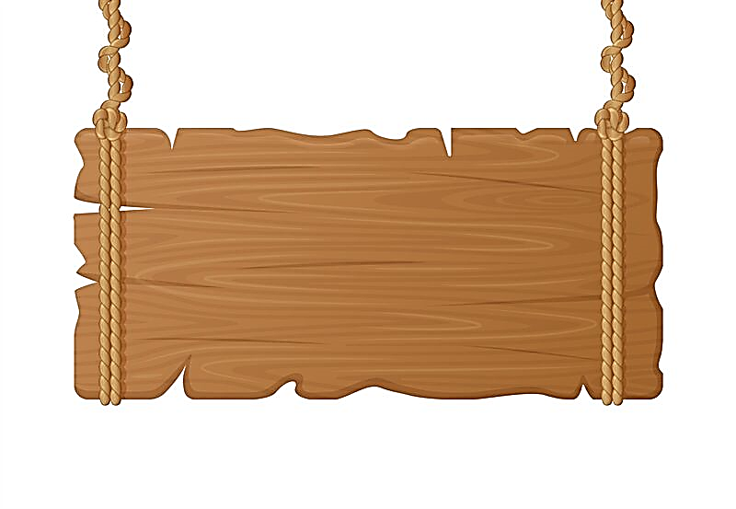
NHẠC ĐỆM

Slide 6
HÁT KẾT HỢP
GÕ ĐỆM

Slide 7
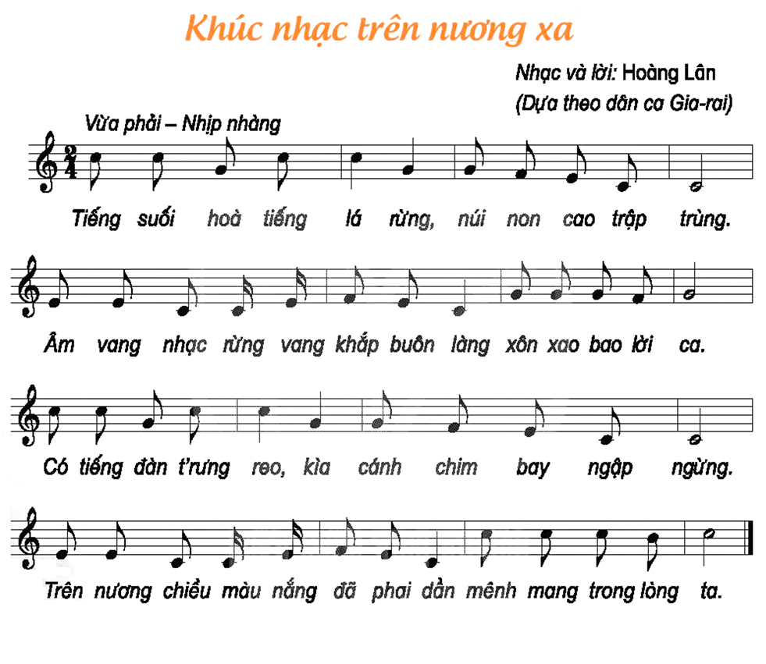
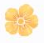
NHẠC ĐỆM

Slide 8
HÁT KẾT HỢP
VẬN ĐỘNG CƠ THỂ

Slide 9


NHẠC ĐỆM

Slide 10

HÁT VÀ VẬN ĐỘNG THEO Ý THÍCH NHỊP ĐIỆU DÂN CA GIA-RAI

Slide 11
NHẠC ĐỆM

Slide 12

THỂ HIỆN CÁC HÌNH TIẾT TẤU BẰNG NHẠC CỤ GÕ

Slide 13

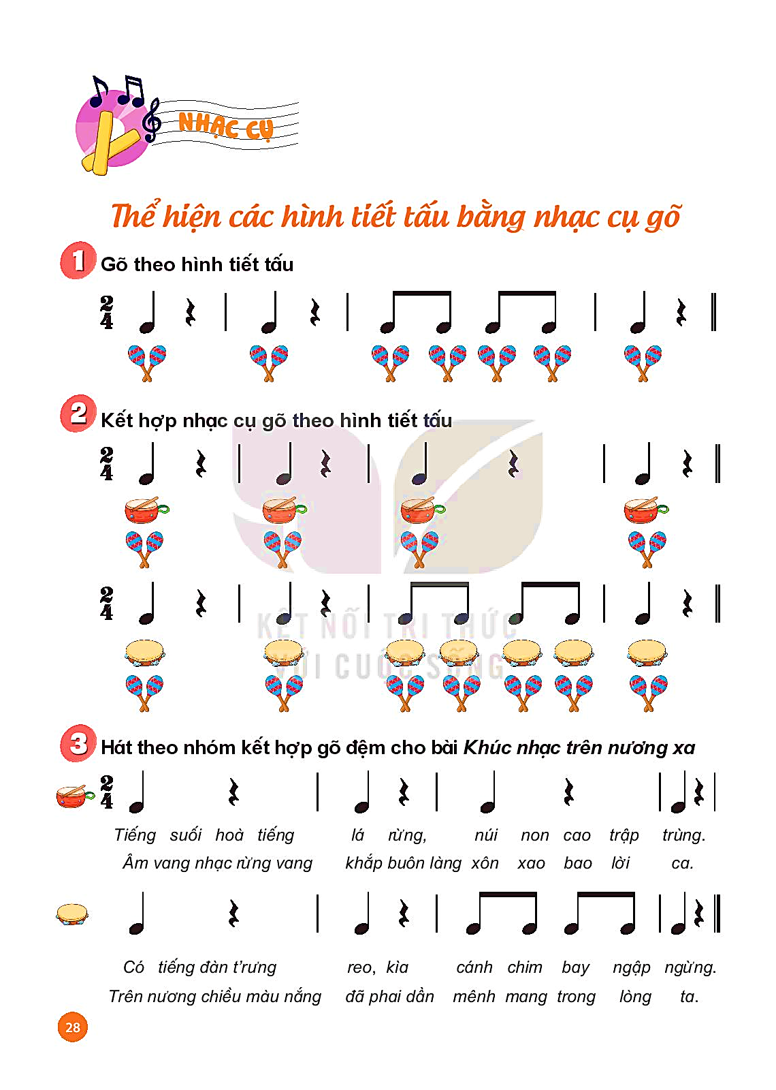

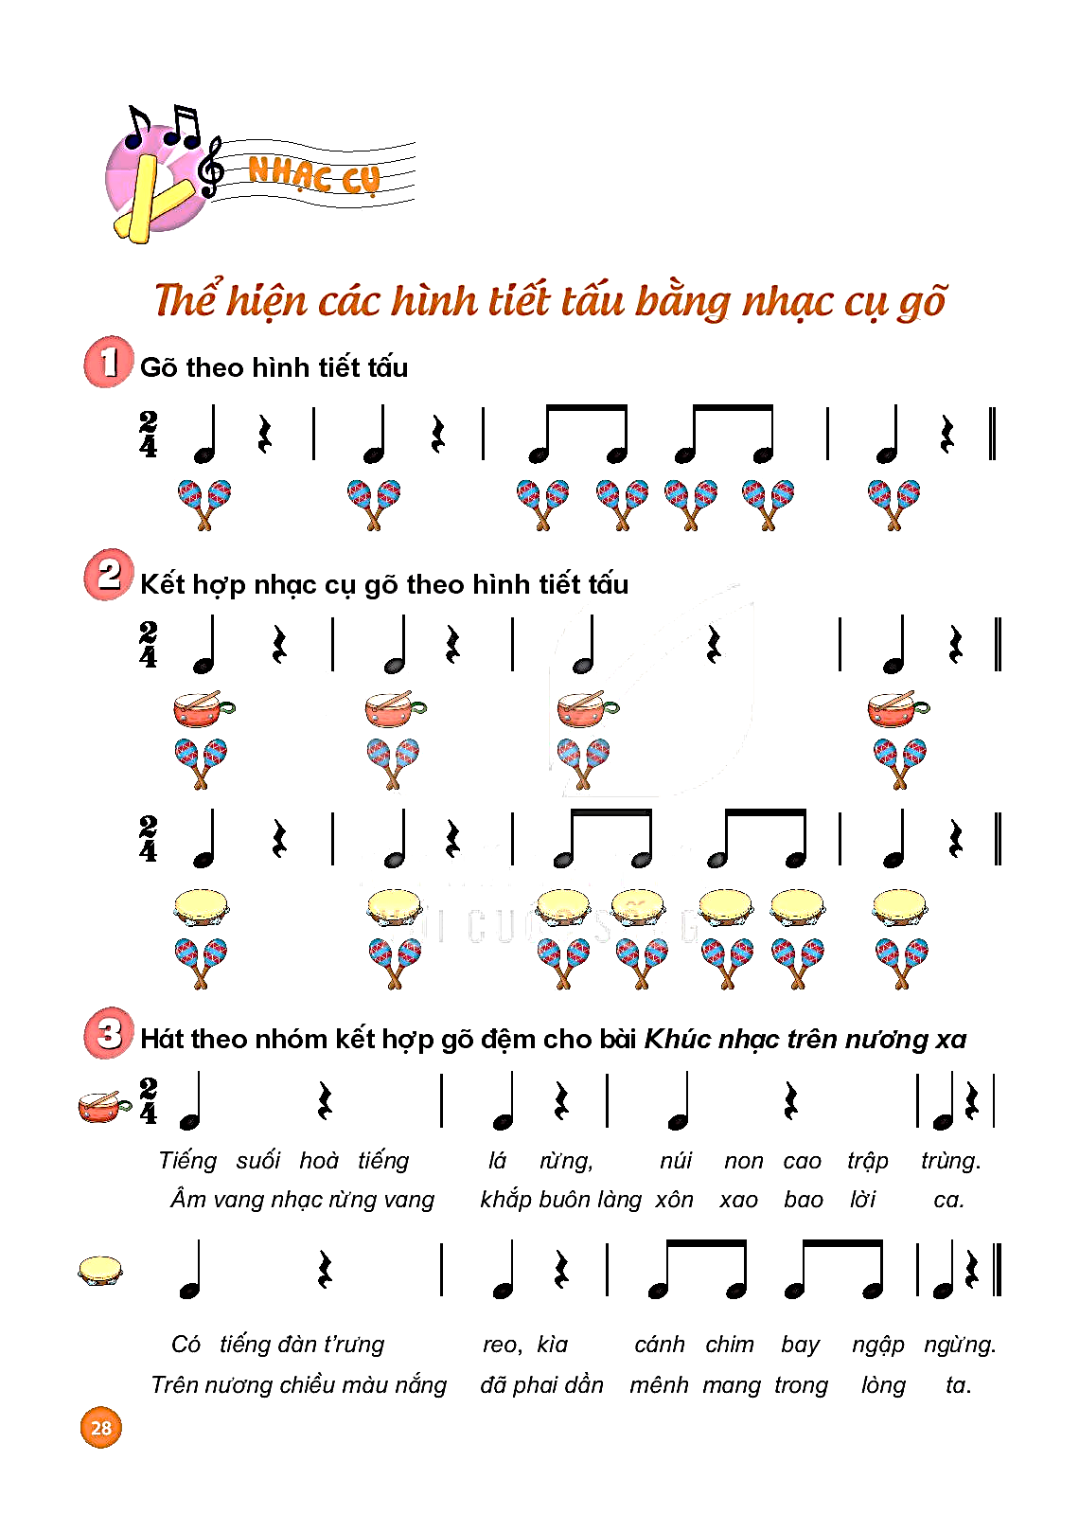
TIẾT TẤU

Slide 14
Kết hợp nhạc cụ gõ theo hình tiết tấu
TIẾT TẤU

Slide 15

Hát kết hợp gõ đệm cho bài hát Khúc nhạc trên nương xa

Slide 16
GÕ NHẠC CỤ
KẾT HỢP NHẠC ĐỆM

Slide 17
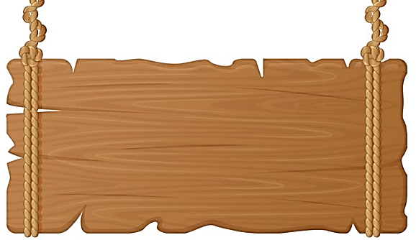
NHẠC ĐỆM

Slide 18
HÁT - GÕ ĐỆM
THEO HÌNH THỨC
ĐỐI ĐÁP

Slide 19

NHẠC ĐỆM
ĐỐI
ĐÁP
ĐỐI
ĐÁP

Slide 20
HÁT - GÕ ĐỆM THEO MẪU TIẾT TẤU MỚI

Slide 21
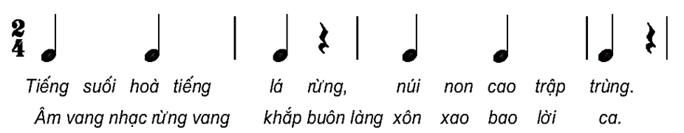
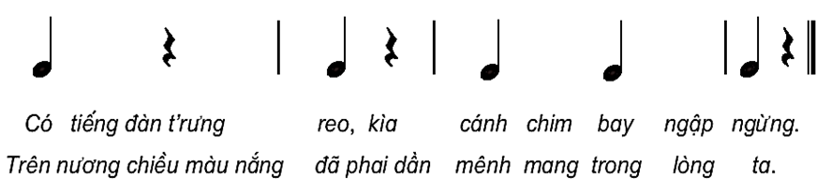
NHẠC ĐỆM

Slide 22

TIẾT 2 – CHỦ ĐỀ 4
ÔN TẬP BÀI HÁT:
KHÚC NHẠC TRÊN NƯƠNG XA
NHẠC CỤ:
THỂ HIỆN CÁC HÌNH TIẾT TẤU BẰNG NHẠC CỤ GÕ

Slide 23


TIẾT 2 – CHỦ ĐỀ 4
Huỳnh Long Nguyện

